Slide 1
Meine Lieblingstiere Willis Lieblingstiere урок для 5 класу
Виконала: Сакалюк І.Б.
Учитель нiмецької мови
Школи-гімназії №3
М. Борщів

Slide 2
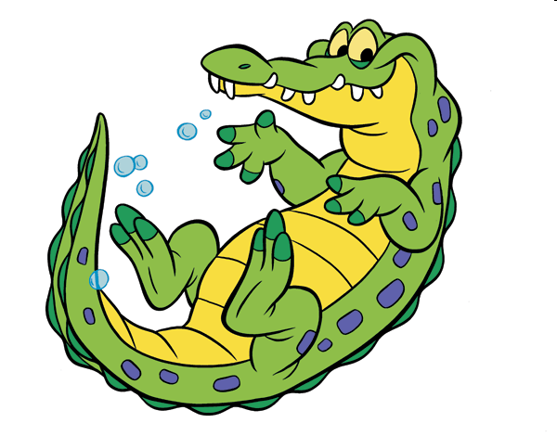
Meine Lieblingstiere
Hallo! Ich bin Willi.

Slide 3
Tierlexikon
das Nashorn – носоріг
die Schlange – змія
der Affe - мавпа
die Robbe - тюлень
der Tiger - тигр
das Krokodil - крокодил
der Elefant - слон
das Zebra - зебра
der Papagei - папуга
die Pflanze – рослина
das Fleisch – м'ясо
der Fisch - риба
gefährlich - небезпечний
fressen – їсти
kriechen - повзти
klettern – лазити
tauchen – пірнати
robben - плазувати

Slide 4
Das Tier ist grau.
Was ist das?

Slide 5
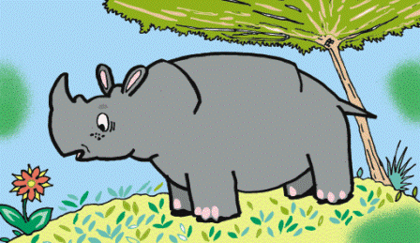
das Nashorn

Slide 6
Das Tier ist
6 Meter lang.
Was ist das?

Slide 7
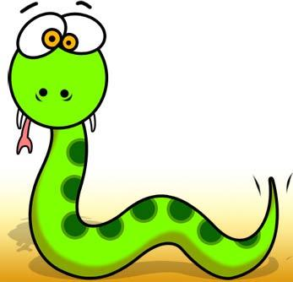
die Schlange

Slide 8
Das Tier ist lustig.
Was ist das?

Slide 9
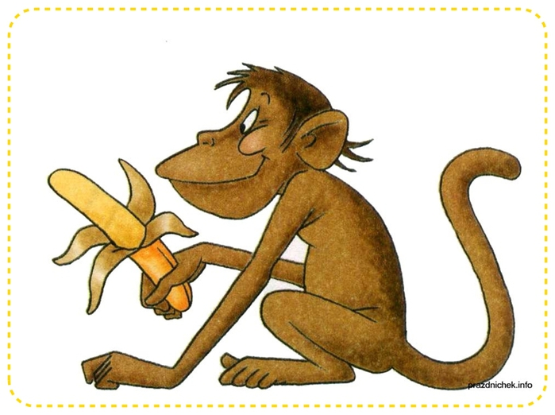
der Affe

Slide 10
Das Tier
frisst Pflanzen.
Was ist das?

Slide 11
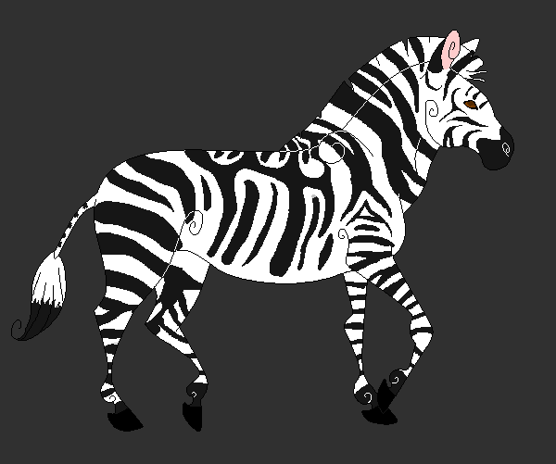
das Zebra

Slide 12
Das Tier
frisst Fisch.
Was ist das?

Slide 13
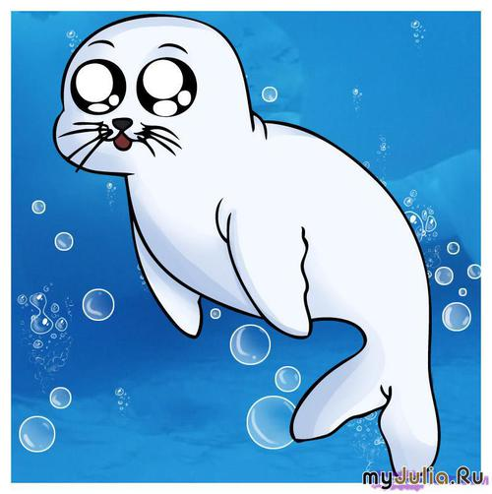
die Robbe

Slide 14
Das Tier
kann tauchen.
Was ist das?

Slide 15
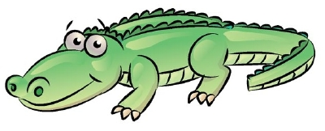
das Krokodil

Slide 16
Das Tier
frisst Fleisch.
Was ist das?

Slide 17
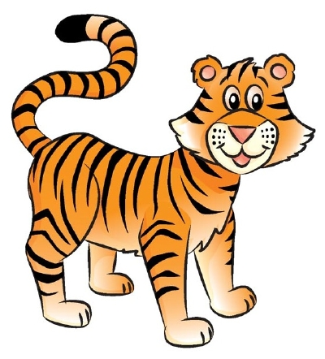
der Tiger

Slide 18
Das Tier ist 6000
Kilogramm schwer.
Was ist das?

Slide 19
der Elefant

Slide 20
Das Tier
kann sprechen.
Was ist das?

Slide 21
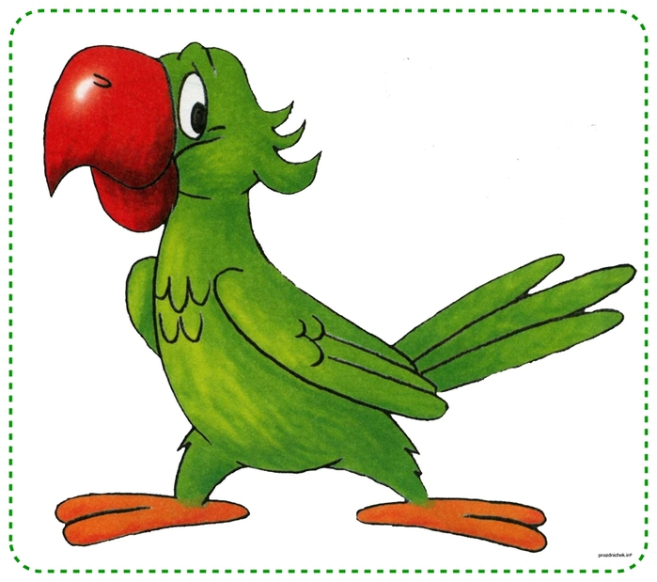
der Papagei

Slide 22
Können – могти
ich - kann wir - können
du - kannst ihr - könnt
er/sie/es - kann sie - können

Slide 23
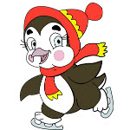
DIALOG 1
Was kann der Pinguin?
Er kann tauchen, schwimmen und laufen.
Kann ein Pinguin fliegen?
Nein, er kann nicht fliegen.

Slide 24
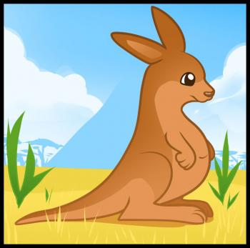
DIALOG 2
Was kann das Känguru?
Es kann springen.
Kann ein Känguru schwimmen?
Nein, es kann nicht schwimmen.

Slide 25
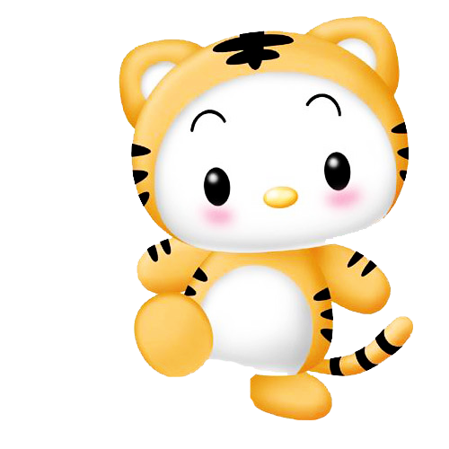
Wähle das passende Wort:
schwimmen – tauchen – fliegen – klettern –
springen– laufen – robben – kriechen

Slide 26
1. Das Krokodil kann gut schwimmen und tauchen.
2. Der Papagei ___________________________________________________
3. Der Tiger _____________________________________________________
4. Die Robbe ____________________________________________________
5. Das Nashorn __________________________________________________
6. Der Elefant ____________________________________________________
7. Die Schlange __________________________________________________
8. Das Zebra _____________________________________________________
9. Die Affe ______________________________________________________

Slide 27
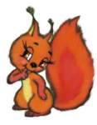
Was Tiere können?
Viele Tiere können springen,
Können Krokodile singen?
Robben können sehr schnell tauchen.
Sag mal, können sie auch rauchen?
Du kannst ja mal das Tierbuch fragen,
Tierbuch fragen, Tierbuch fragen.
Das kann dir die Antwort sagen, da steht alles drin.

Slide 28
Papageien können fliegen,
Schlangen nicht, die bleiben liegen.
Tiger können ganz laut fauchen.
Können Zebras denn auch tauchen?
Du kannst ja mal das Tierbuch fragen.
Affen können prima tanzen,
Fressen Elefanten Pflanzen?
Können Nashörner gut sehen?
Sag mal, können sie schnell gehen?
Du kannst ja mal das Tierbuch fragen.

Slide 29
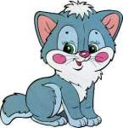
Auf Wiedersehen!

